Slide 1
Веб-додаток для хостингу зображень Виконав: Коваленко Данило Олексійович ТВ-31 Перевірив: Гагарін Олександр Олександрович Рік захисту 2025
НАЦІОНАЛЬНИЙ ТЕХНІЧНИЙ УНІВЕРСИТЕТ УКРАЇНИ
«КИЇВСЬКИЙ ПОЛІТЕХНІЧНИЙ ІНСТИТУТ
імені ІГОРЯ СІКОРСЬКОГО»
Навчально-науковий інститут атомної та теплової енергетики
Кафедра інженерії програмного забезпечення в енергетиці
Основи Веб-програмування. Курсова робота
1/17

Slide 2
Актуальність теми
НАЦІОНАЛЬНИЙ ТЕХНІЧНИЙ УНІВЕРСИТЕТ УКРАЇНИ
«КИЇВСЬКИЙ ПОЛІТЕХНІЧНИЙ ІНСТИТУТ
імені ІГОРЯ СІКОРСЬКОГО»
Курсова робота присвячена розробці веб-сервісу для розміщення зображень.
Основна задача – створення платформи з можливістю реєстрації користувачів, завантаження зображень, керування профілем та організації перегляду контенту.
Значення теми для галузі інженерії програмного забезпечення Розробка таких веб-додатків є актуальною задачею інженерії ПЗ, оскільки вимагає інтеграції сучасних технологій для обробки мультимедійного контенту, забезпечення масштабованості, безпеки та зручності інтерфейсу. Вона демонструє застосування REST API, контейнеризації та авторизації через JWT.
Мета роботи Розробити функціональний та безпечний веб-сервіс для завантаження та перегляду зображень користувачами.
Предмет роботи Процеси розробки бекенду на FastAPI, зберігання зображень і даних у PostgreSQL, реалізація авторизації, обробка запитів REST API, зберігання файлів у змонтованих томах Docker.
Об’єкт роботи Веб-додаток-хостинг зображень на базі FastAPI, Docker, PostgreSQL та фронтендом, що хоститься через Python HTTP-сервер.
2/17

Slide 3
Постановка задачі
НАЦІОНАЛЬНИЙ ТЕХНІЧНИЙ УНІВЕРСИТЕТ УКРАЇНИ
«КИЇВСЬКИЙ ПОЛІТЕХНІЧНИЙ ІНСТИТУТ
імені ІГОРЯ СІКОРСЬКОГО»
Перелік задач, функцій, які потрібно було розв’язати для досягнення мети курсової роботи:
Реєстрація та авторизація користувачів: Реалізація створення облікових записів з перевіркою унікальності логіну та валідністю пароля. Підключення авторизації з використанням токенів доступу (JWT). Перевірка введених даних, повідомлення про помилки, забезпечення безпеки сесій.
Завантаження зображень: Надання користувачам можливості обирати та завантажувати зображення, які зберігаються в окремій директорії. Кожне зображення супроводжується заголовком та метаданими користувача.
Перегляд контенту: Реалізація загальної головної сторінки з усіма зображеннями, відображення зображень на профілі користувача, можливість перегляду окремих зображень у збільшеному вигляді.
Керування профілем: Додано можливість редагувати аватар та фон профілю. Завантажені файли відображаються на сторінках користувача в реальному часі.
Інфраструктура: Застосування Docker для розгортання бекенду та бази даних PostgreSQL. Налаштовано монтування директорій для збереження зображень та бази даних між ребілдами контейнерів.
Хостинг фронтенду: Статичні HTML/JS сторінки розміщуються на простому HTTP-сервері Python (http.server) для демонстраційної роботи з API.
3/17

Slide 4
Аналіз предметної області
НАЦІОНАЛЬНИЙ ТЕХНІЧНИЙ УНІВЕРСИТЕТ УКРАЇНИ
«КИЇВСЬКИЙ ПОЛІТЕХНІЧНИЙ ІНСТИТУТ
імені ІГОРЯ СІКОРСЬКОГО»
Обґрунтування вибору технологій та інструментів
FastAPI: Один із найшвидших сучасних Python-фреймворків для створення RESTful API. Забезпечує високу продуктивність, асинхронну обробку запитів, автогенерацію документації (Swagger/OpenAPI) та зручність при написанні коду.
PostgreSQL: Потужна реляційна СУБД з підтримкою складних запитів, JSON-структур, транзакцій і високим рівнем надійності. Ідеально підходить для проєктів, де важлива цілісність та масштабованість даних.
Docker: Дозволяє створити ізольоване середовище для розгортання проєкту, забезпечує однакову роботу на різних машинах, спрощує тестування, деплоймент та CI/CD процеси.
Python HTTP Server (для фронтенду): Простий, але ефективний спосіб запуску статики (HTML/JS) на локальному сервері. Підходить для демонстрацій і розробки без складних налаштувань.
4/17

Slide 5
Проєктування системи
НАЦІОНАЛЬНИЙ ТЕХНІЧНИЙ УНІВЕРСИТЕТ УКРАЇНИ
«КИЇВСЬКИЙ ПОЛІТЕХНІЧНИЙ ІНСТИТУТ
імені ІГОРЯ СІКОРСЬКОГО»
Способи/методи/методики вирішення поставленої задачі
Для розробки сайту-хостингу зображень були використані наступні методики та підходи:
Модульний підхід: Проєкт структуровано на окремі логічні частини — аутентифікація, завантаження зображень, профілі користувачів, головна сторінка, API-інтерфейси та адміністративна частина. Це полегшує підтримку та масштабування системи.
REST API: Вся взаємодія між фронтендом і бекендом побудована через REST-інтерфейси, що дозволяє легко інтегрувати інші клієнти (мобільні застосунки, сторонні сервіси тощо).
Безпека: Паролі хешуються з використанням алгоритму bcrypt. Для запитів до API передбачено перевірку токенів доступу. Реалізовано захист від базових атак, таких як SQL-ін’єкції та CSRF.
Контейнеризація через Docker: Усі сервіси запущено в контейнерах, що гарантує стабільність і повторюваність розгортання проєкту.
Міграції бази даних: Для управління структурою бази даних використано систему міграцій, що забезпечує контроль змін і відтворюваність середовища.
Обробка та зберігання файлів: Зображення зберігаються в окремій директорії з унікальними іменами, а в базі фіксується вся необхідна інформація для подальшого відображення та управління.
5/17

Slide 6
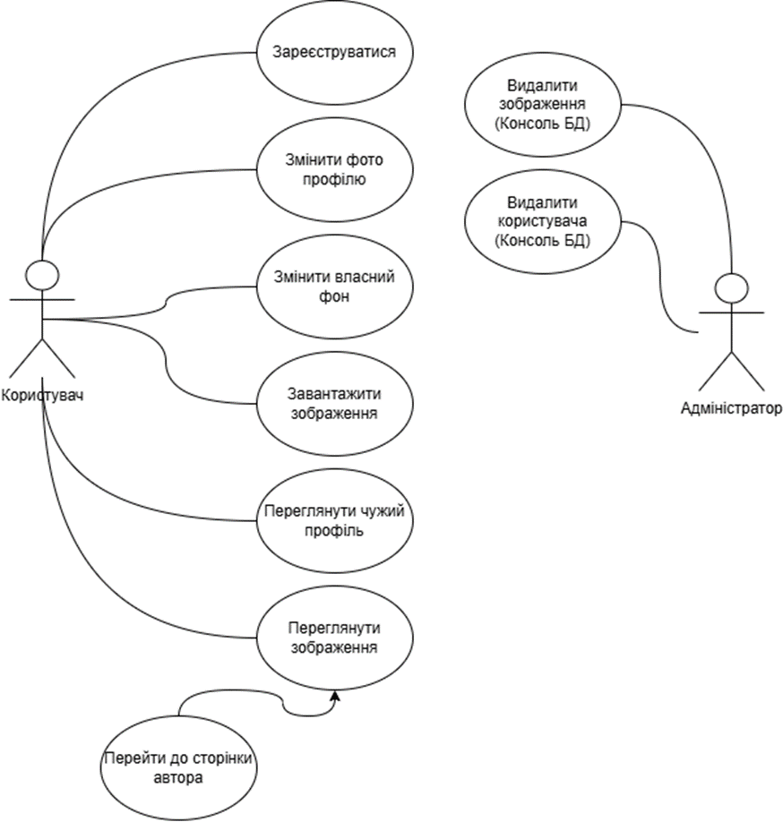
Проєктування системи
Діаграми
Діаграма Use-case
6/17

Slide 7
Проєктування системи
Математичні моделі, які було запропоновано в роботі
Модель авторизації та аутентифікації: Реалізовано хешування паролів за допомогою алгоритму bcrypt. Перевірка введених даних виконується згідно з умовами валідності (мінімальна довжина, складність пароля, підтвердження пароля). Також використовується логіка перевірки токенів при запитах до захищених API.
Модель управління даними в базі: Використовується реляційна модель бази даних. Основні операції реалізовано через SQL-запити (вибірка, оновлення, вставка, видалення) із застосуванням ORM Eloquent. Дані про користувачів, зображення, аватари та фонові зображення структуровані у вигляді пов’язаних таблиць.
Архітектура системи
Архітектура реалізована за шаблоном MVC (Model-View-Controller):
Model – Клас-моделі взаємодіють з таблицями в PostgreSQL через Eloquent ORM. Визначають структуру сутностей (користувачі, зображення) та зв’язки між ними.
View – Інтерфейс користувача реалізовано за допомогою Blade-шаблонів. Вони відображають завантажені зображення, профілі та головну сторінку.
Controller – Обробляє HTTP-запити, виконує перевірку даних, викликає відповідні моделі та повертає шаблони або JSON-відповіді для API.
7/17

Slide 8
Проєктування системи
Вимоги до системи (функціональні та нефункціональні) Функціональні вимоги: • Можливість реєстрації та авторизації користувачів. • Управління обліковим записом користувача. • Завантаження, перегляд та видалення зображень. • Можливість змінювати аватар та фон профілю. • Відображення особистої галереї користувача. • Головна сторінка з новими зображеннями.
Нефункціональні вимоги: • Безпека: Використання хешування паролів, захист API за токенами, запобігання SQL-ін’єкціям. • Продуктивність: Система має швидко відповідати на запити користувачів навіть при великій кількості зображень. • Масштабованість: Підтримка збільшення кількості користувачів без потреби повної перебудови архітектури. • Зручність використання: Простий і зрозумілий інтерфейс. • Сумісність: Коректна робота в основних браузерах.
8/17

Slide 9
Реалізація системи
НАЦІОНАЛЬНИЙ ТЕХНІЧНИЙ УНІВЕРСИТЕТ УКРАЇНИ
«КИЇВСЬКИЙ ПОЛІТЕХНІЧНИЙ ІНСТИТУТ
імені ІГОРЯ СІКОРСЬКОГО»
Опис процесу розробки Розробка сайту-хостингу зображень включала кілька ключових етапів:
Аналіз вимог: • Визначення функціональних та нефункціональних вимог до системи. • Аналіз існуючих хостингів зображень та виявлення типових недоліків (складність навігації, відсутність профілів, слабка безпека).
Проєктування: • Побудова UC-діаграми. • Визначення структури застосунку за шаблоном MVC (Model-View-Controller). • Розробка макету головної сторінки, профілю користувача та сторінки перегляду зображень.
Розробка: • Створення структури бази даних у PostgreSQL. • Розробка бекенду на основі FastAPI. • Інтеграція JWT-аутентифікації для захисту API. • Реалізація завантаження зображень, збереження файлів у файловій системі та запис метаданих у базу. • Розробка особистого кабінету з можливістю зміни аватару та фону. • Побудова головної сторінки з переглядом нових зображень усіх користувачів. • Створення адміністративної панелі з доступом лише для адміністраторів.
Тестування: • Проведення модульного тестування ендпоінтів API. • Тестування взаємодії користувача з інтерфейсом. • Перевірка обмеження доступу до приватних ресурсів.
9/17

Slide 10
Реалізація системи
Використані мови програмування, фреймворки, бібліотеки Мови програмування: • Python (серверна частина) • JavaScript (для клієнтської логіки) • HTML/CSS (розмітка та стилізація інтерфейсу, створені вручну)
Фреймворки та інструменти: • FastAPI (асинхронний фреймворк для створення REST API) • Docker (для контейнеризації застосунку та стабільного розгортання) • Uvicorn (ASGI-сервер для запуску FastAPI-додатку)
Бібліотеки: • Passlib (для хешування паролів за алгоритмом bcrypt) • Python-Multipart (для обробки завантаження файлів) • python-jose (JWT для авторизації та аутентифікації) • aiofiles (асинхронне зберігання зображень на диску)
База даних: • PostgreSQL (для зберігання інформації про користувачів, зображення та метадані)
10/17

Slide 11
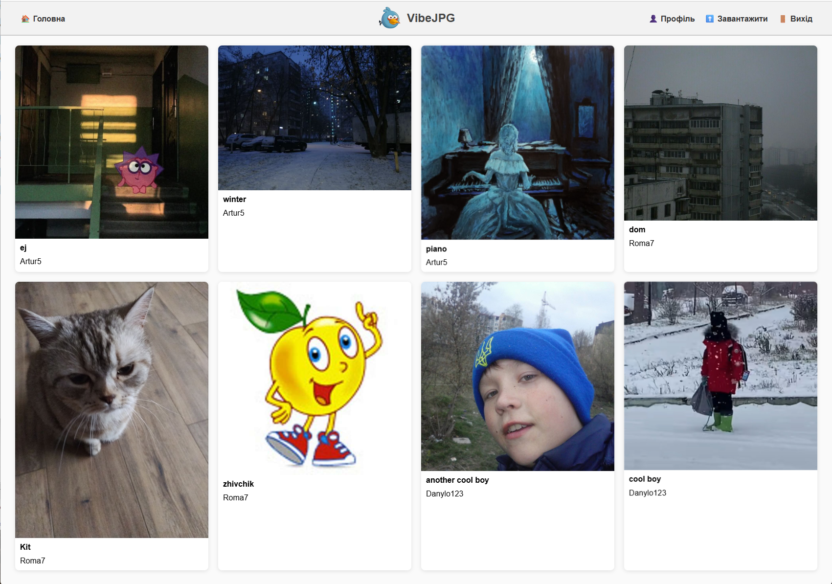
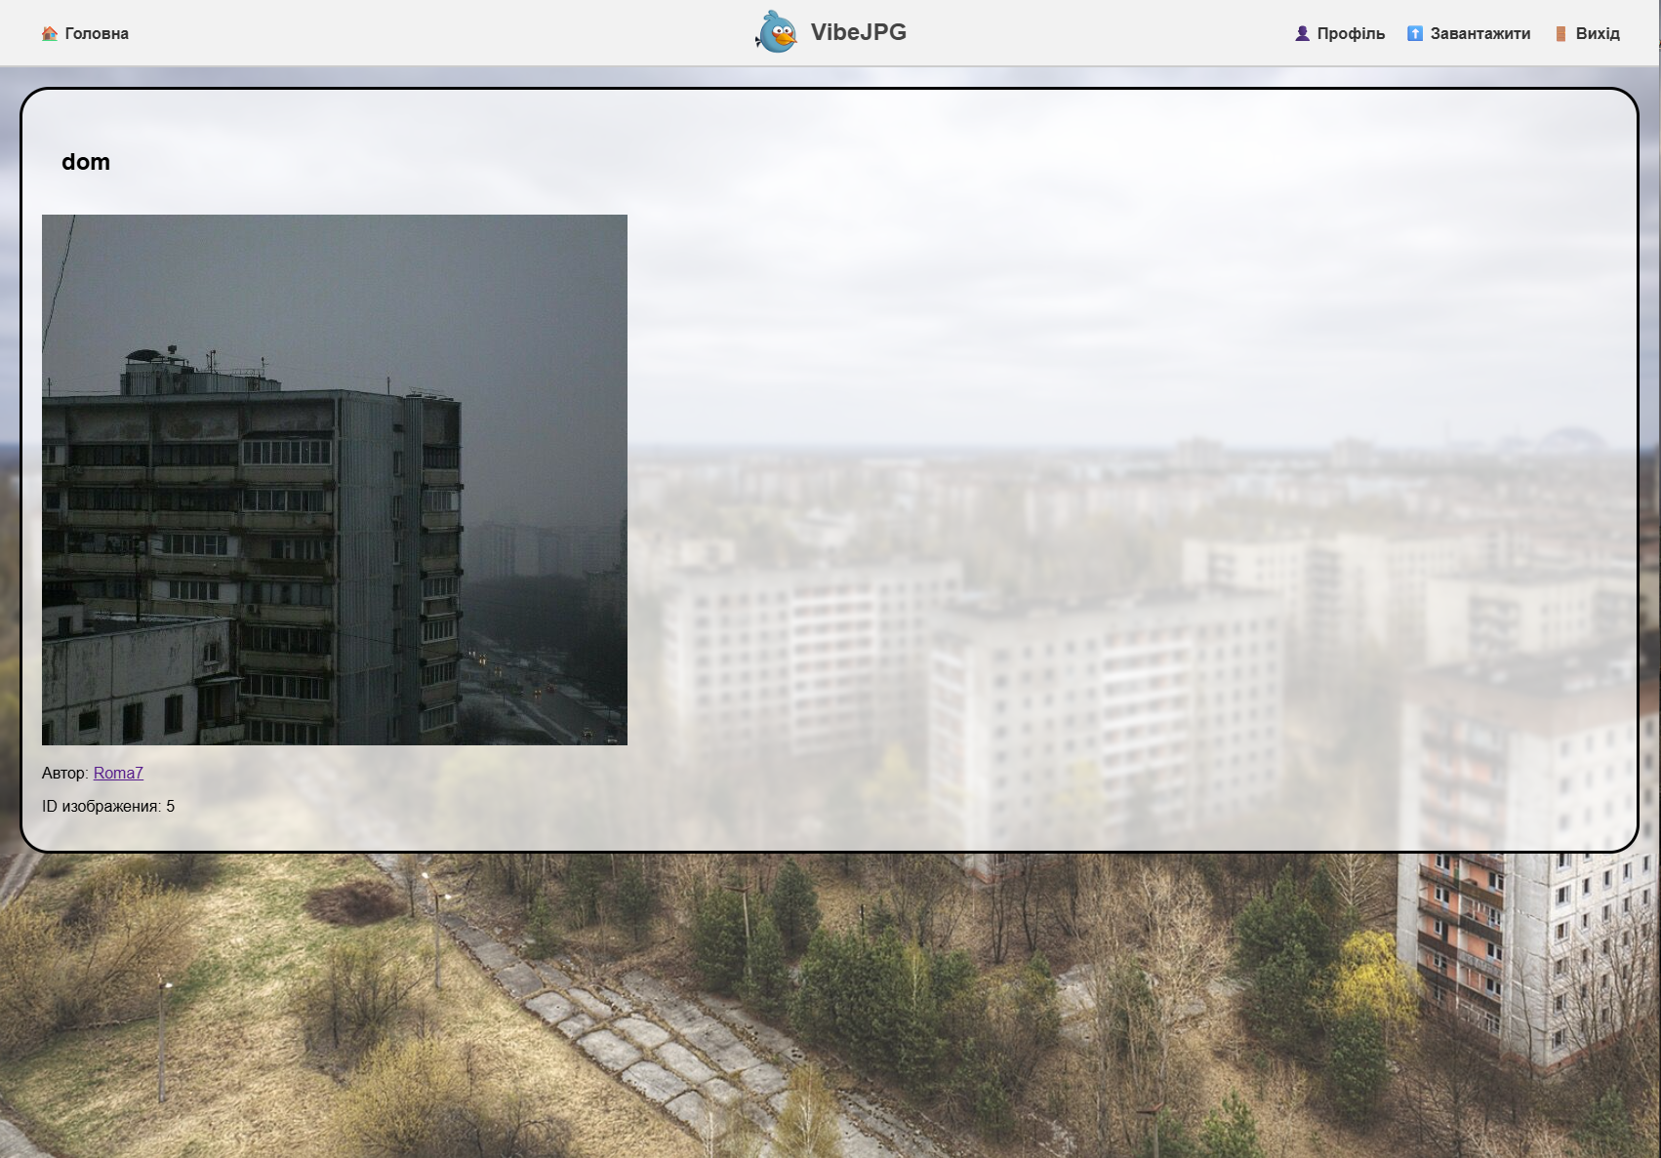
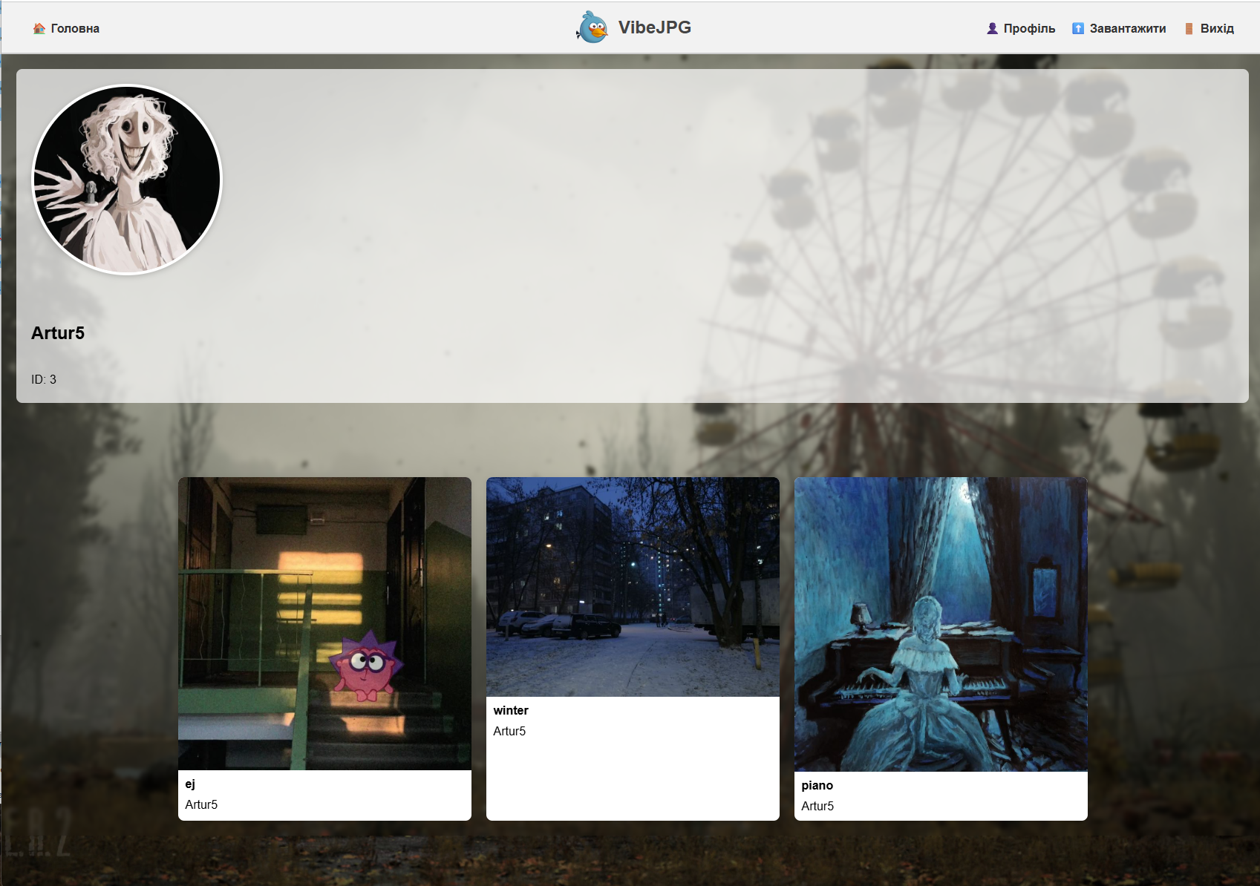
Реалізація системи
Головна сторінка
Перегляд зображення
Профіль користувача
11/17

Slide 12
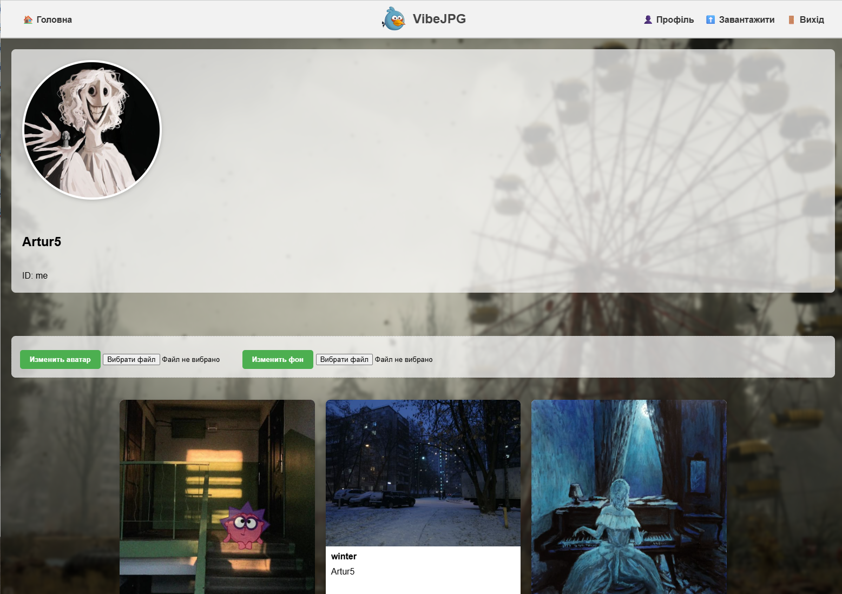
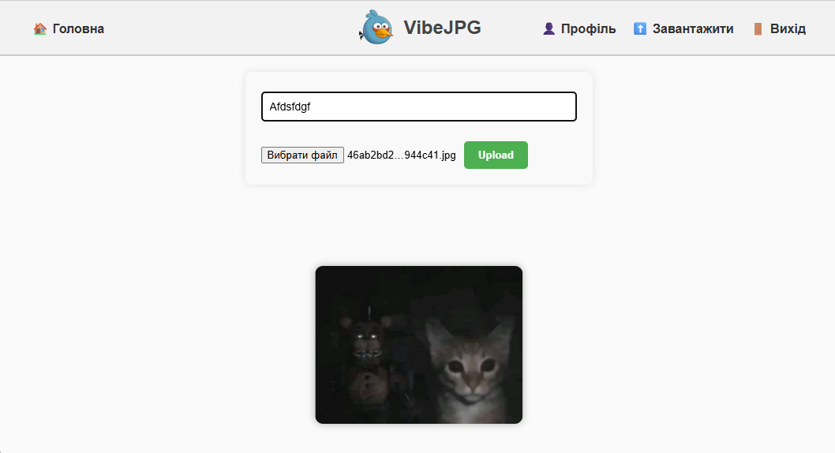
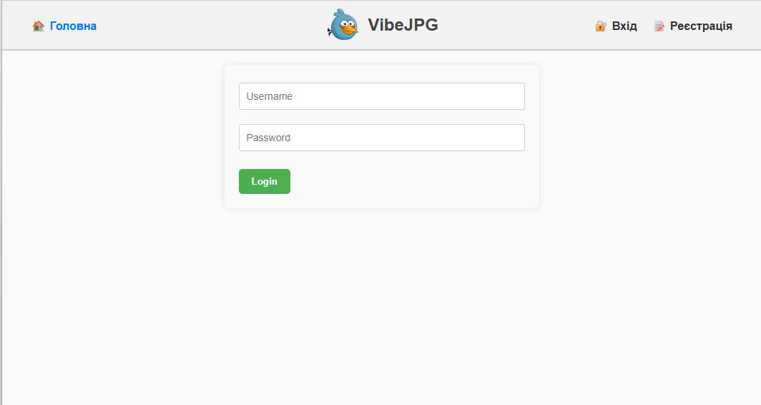
Реалізація системи
Свій профіль
Завантаження
Авторизація
12/17

Slide 13
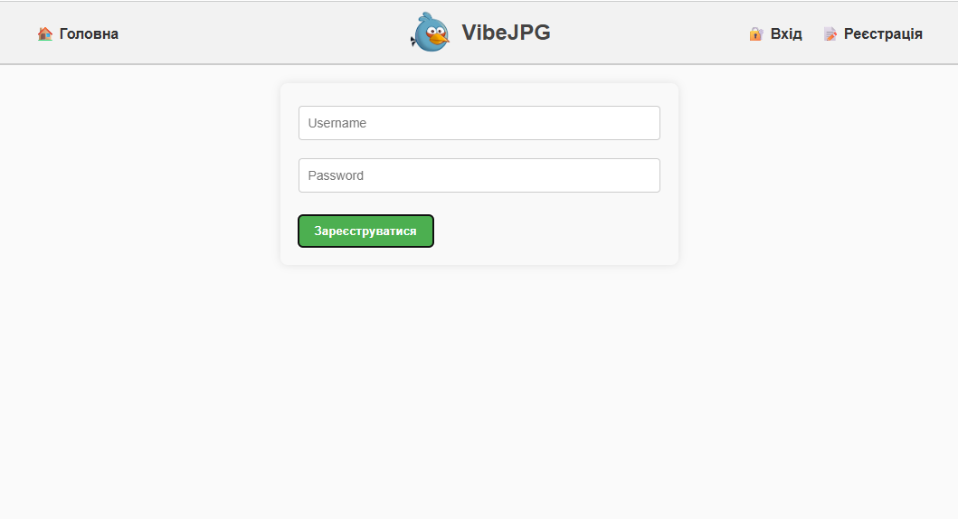
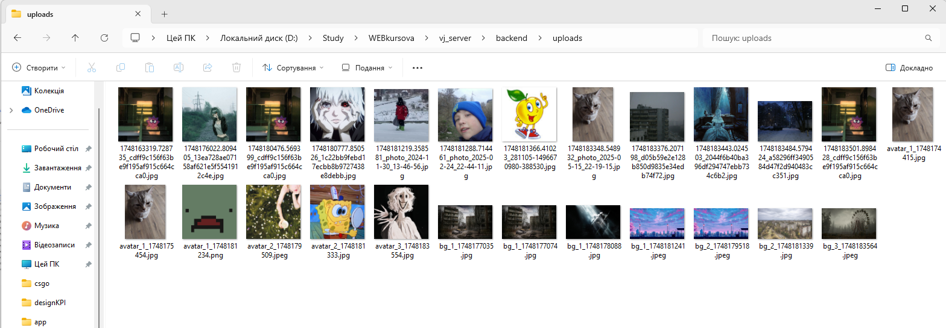
Реалізація системи
Монтоване збереження файлів та їх уникальний підпис
Реєстрація
13/17

Slide 14
Тестування та верифікація
НАЦІОНАЛЬНИЙ ТЕХНІЧНИЙ УНІВЕРСИТЕТ УКРАЇНИ
«КИЇВСЬКИЙ ПОЛІТЕХНІЧНИЙ ІНСТИТУТ
імені ІГОРЯ СІКОРСЬКОГО»
Методи тестування: • Модульне – перевірка окремих функцій, моделі, API. • Інтеграційне – тест взаємодії API з БД та файлами. • Системне – перевірка всієї системи: реєстрація, логін, завантаження.
Результати: • Усі основні функції пройшли тестування. • API стабільно працює з базою та файлами. • Інтерфейс відображає дані без помилок.
Оцінка: • Якість: система стабільна, логіка чітка. • Надійність: bcrypt + JWT, захист даних.
Порівняння з аналогами: • Більше функцій – профіль, аватар, галерея. • Простий інтерфейс без фреймворків. • Краще захищено: токени, хешування. • Легко розширити (FastAPI, Docker).
14/17

Slide 15
Впровадження та супровід
НАЦІОНАЛЬНИЙ ТЕХНІЧНИЙ УНІВЕРСИТЕТ УКРАЇНИ
«КИЇВСЬКИЙ ПОЛІТЕХНІЧНИЙ ІНСТИТУТ
імені ІГОРЯ СІКОРСЬКОГО»
Розгортання системи: • Встановлення Python, PostgreSQL, Docker. • Клонування репозиторію з GitHub. • Налаштування .env файлу з параметрами БД та середовища. • Запуск docker-compose up для підняття контейнерів і сервісів. • Міграції бази даних через Alembic (FastAPI). • Налаштування сервера (NGINX або інший реверс-проксі). • Запуск і тестування додатку.
Документація: • Для користувачів – реєстрація, завантаження, перегляд зображень. • Для розробників – структура проекту, API ендпоінти, налаштування Docker та БД.
Плани розвитку: • Розширення функціоналу — додавання тегів, категорій, пошуку. • Покращення інтерфейсу — адаптивність, швидкість роботи. • Мобільна версія сайту або окремий застосунок. • Автоматичні повідомлення про статуси завантажень. • Підвищення безпеки — регулярні оновлення, захист від атак. • Оптимізація продуктивності — кешування, балансування навантаження. • Розвиток спільноти користувачів і підтримка проєкту.
15/17

Slide 16
Висновки
НАЦІОНАЛЬНИЙ ТЕХНІЧНИЙ УНІВЕРСИТЕТ УКРАЇНИ
«КИЇВСЬКИЙ ПОЛІТЕХНІЧНИЙ ІНСТИТУТ
імені ІГОРЯ СІКОРСЬКОГО»
Основні результати роботи Розроблено веб-додаток для хостингу зображень з реєстрацією, авторизацією, завантаженням та переглядом файлів, адміністративною панеллю, Docker і PostgreSQL. Досягнення мети та виконання завдань Реалізовано ключові функції: користувацька автентифікація, зберігання даних, адмінпанель, автоматизоване розгортання через Docker. Практична та наукова цінність Підтримка творців, надання інструменту для поширення своїх робіт у вигляді малюнків чи фотографій, сучасні технології бекенду та безпеки. Перспективи розвитку Розширення функціоналу (теги, пошук), інтеграція нових сервісів, мобільна версія, автоматичні повідомлення, оптимізація безпеки і продуктивності.
16/17

Slide 17
Посилання на Github
НАЦІОНАЛЬНИЙ ТЕХНІЧНИЙ УНІВЕРСИТЕТ УКРАЇНИ
«КИЇВСЬКИЙ ПОЛІТЕХНІЧНИЙ ІНСТИТУТ
імені ІГОРЯ СІКОРСЬКОГО»
https://github.com/psy-radiation/WEBkursova
17/17

